Slide 1
--/./.-./.-./-.-
-.-./…./.-./../…/-/--/.-/…
.-/-./-..
…./.-/.--./.--./-.-
-././.---
-.--/./.-/.-.
A .- B -… C -.-. D -.. E . F ..-. G --. H …. I .. J .--- K -.- L .-.. M -- | N -. O --- P .--. Q --.- R .-. S … T - U ..- W .- X -..- Y -.- Z --..

Slide 2
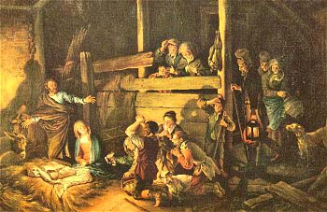
CHRISTMAS
In RUSSIA
In ENGLAND

Slide 3
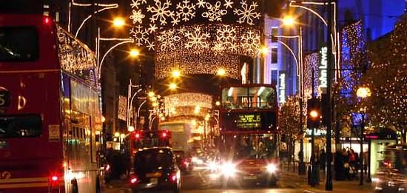
The 25th of December
ENGLAND

Slide 4
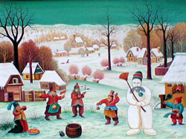
The 7th of January

Slide 5
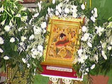
Christmas Symbols and traditions in Russia

Slide 6
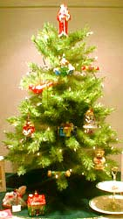
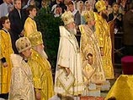
Visiting church
Yolka
Christmas cards

Slide 7
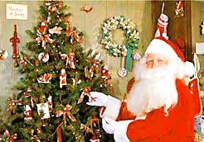
English Christmas symbols and Traditions
New Year`s Tree
Father Christmas

Slide 8
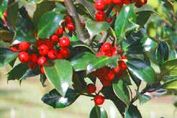
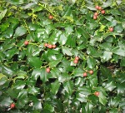
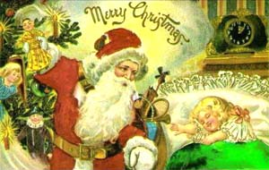
Mistletoe
Poinsettia
Christmas cards
Holly

Slide 9
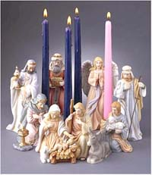
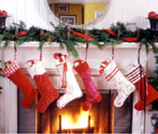
Christmas candles and bells
Stockings

Slide 10
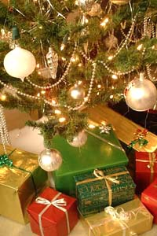
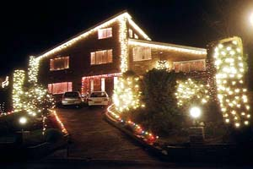
The English usually decorate their houses indoors and outdoors. On the 26th of December we have Boxing Day, when we give presents to each other.
Boxing Day
Decoration houses

Slide 11
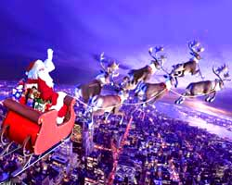
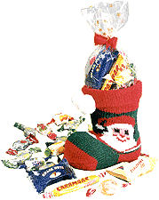
Legends about Christmas in England
Father Christmas

Slide 12
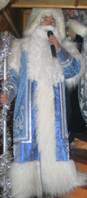
Legends about Christmas in Russia
Дед Мороз
Снегурочка

Slide 13
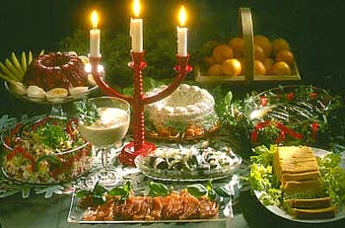
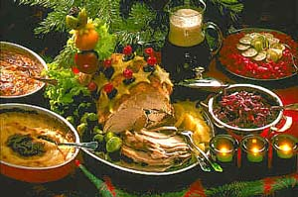
English Christmas meal The main Christmas dish in Britain is the turkey with a mix of grain crumbs and spices or chestnuts and entirely baked in furnace. We eat it with slices of ham, bacon, small sausages and the boiled or baked vegetables (a potato, carrots, a green peas). В качестве соуса используется специально приготовленная подлива и джем из красной смородины или клюквы.

Slide 14
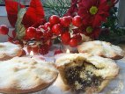
Also we have Mince Pies (сладкие пирожки с начинкой из изюма), oats flat cakes (овсяные лепешки), Cheese Kebben (Кеббен), fried goose and beef, Christmas crackers. Новогодние овсяные лепешки у кельтских народов имели особую форму - круглые с отверстием посередине. Их старались при выпечке не сломать, так как это было бы дурным предзнаменованием.
Fried goose
Сhristmas turkey
Mince Pies

Slide 15
Christmas pudding Traditional dessert is the Christmas pudding - very dense pie with the dried fruits, prepared on pair. Перед подачей на стол он обливается коньяком и поджигается. Пудинг является украшением стола. По старинному рецепту он должен быть начинен следующими предметами, которые якобы предсказывают судьбу на ближайший год: кольцо - к свадьбе, монетка - к богатству, маленькая подковка - к удаче.

Slide 16
Christmas meal in Russia
Our traditional dishes are: Сочиво is porridge with honey, almond or poppy milk, nuts. The Christmas table must consist of 12 dishes. We have pancakes, jellied fish, gammon, boiled pork, the mutton with porridge, sausage, a fried and stuffed pig, a goose or a duck with apples, cabbage, pies and spice-cakes.
Сочиво еще называют кутьей. Это главное Рождественское блюдо носят и угощают соседей, родных, друзей во время рождественских уличных гуляний.
Еще одно чисто русское традиционное блюдо- взвар. Это компот из сухофруктов, который варится слаще обычного.

Slide 17
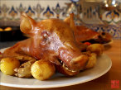
Sochivo
The fried and stuffed pig
The goose or a duck
a goose or a duck

Slide 18
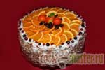
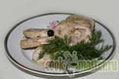
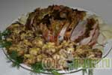
Christmas pie
Boiled pork
Gammon

Slide 19
March January February December
Stockings pudding fire tree flowers
Candle crackers books cards
Halloween Monday New Year Easter

Slide 20
Snowman snowflake snowball snowaunt
Halloween Monday New Year Easter
March January February December
Stockings pudding fir tree flowers
Candle crackers books cards
Htapplescardsrtballpodolldwbookytsweetsesdisks

Slide 21
Christmas is celebrated on the 25th of December.
Children put their stockings under the table.
The tradition of putting up the Christmas tree is very old.
The British always have a roast chicken for Christmas dinner.
The history of Christmas began 2000 years ago.
Christmas is always a family holiday.
In Britain Santa Claus comes at Christmas not New Year’s time.
One of the oldest Christmas customs in Britain is decorating houses with
greeny.
The British watch the President’s speech on the TV.
On Christmas morning the stockings are full of presents and sweets.

